Slide 1



智能计算系统
软硬件基础

Slide 2
Lecture 10：注意力机制
原理与算子需求
Notes:
各位同学好，今天我们进入第十讲，主题是注意力机制的原理与算子需求。这一讲在课程中的位置非常关键。前面大家已经接触了异构计算、CUDA 与基础算子，而注意力机制是 Transformer 乃至大语言模型的核心算子和性能瓶颈所在。无论是训练还是推理，注意力层都占据绝大部分计算与显存；理解其原理和算子形态，才能在做 Flash Attention、算子融合、KV 缓存优化时有的放矢。本讲会先梳理从 RNN 到 Transformer 的演进，让大家知道注意力为何成为主流；再讲清楚自注意力、Q/K/V、多头注意力、位置编码与残差等组件；最后落到计算复杂度、内存墙以及标准注意力的数据流与 HBM 访存，明确对硬件与软件栈的算子需求。整讲紧扣本课程目标：从体系结构到软件栈，理解 AI 算子的计算特征与优化思路。下面我们从序列建模的演进开始。

Slide 3
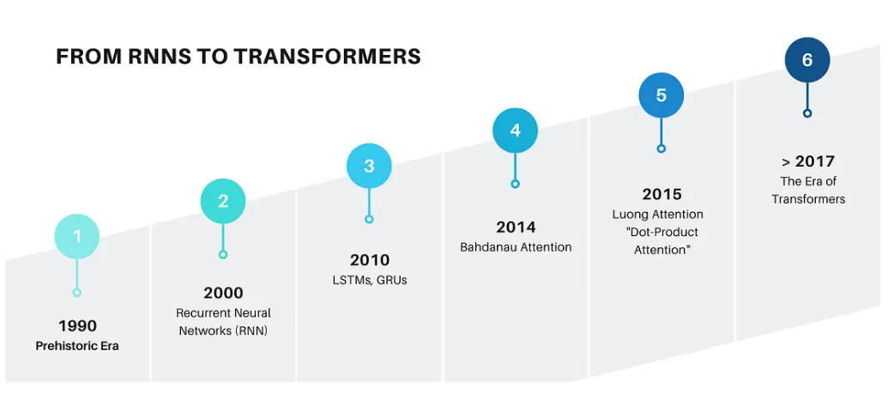
从 RNN 到 Transformer
3
1980年代 – RNN（Serial Order: a parallel distributed processing approach）
1997 – LSTM（长短期记忆网络）
2014 – GRU（通过联合学习对齐与翻译实现神经机器翻译）
2017 – Transformer（Attention is All You Need）
Notes:
这一页给出了一条清晰的时间线。上世纪八十年代，序列建模依赖 RNN，采用串行、分布式表示的处理方式，一步一步沿时间步展开，计算是顺序依赖的，难以充分并行。九七年 LSTM 提出，通过门控缓解长期依赖，成为很长一段时间内序列建模的主力，但本质仍是递归，并行度受限于时间步。二零一四年 GRU 与神经机器翻译中“联合学习对齐与翻译”的工作出现，注意力开始被引入编码器-解码器框架，解码时对编码器各步做加权聚合，为后来“查询-键-值”形式埋下伏笔。二零一七年 Vaswani 等人的论文《Attention is All You Need》提出 Transformer，完全基于注意力、去掉循环与卷积，序列内任意两位置可直接交互，计算变成以矩阵乘为主的大规模并行形式，成为当前大语言模型和多数 NLP、多模态模型的基础。从系统与算子的角度看，这条演进路径决定了我们今天要重点讲的自注意力算子形态：大矩阵乘、Softmax、以及随之而来的 O(n²) 复杂度和内存墙。

Slide 4
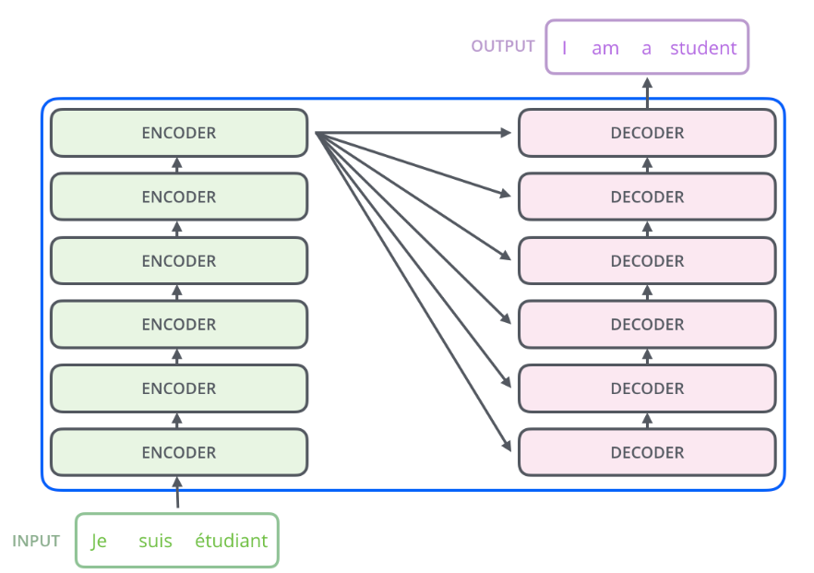
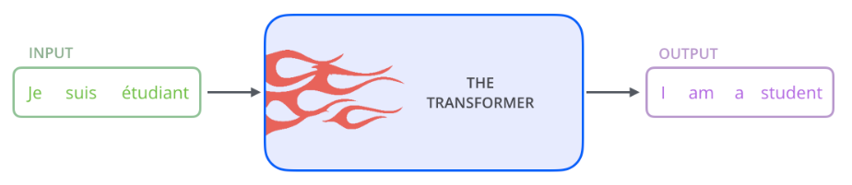
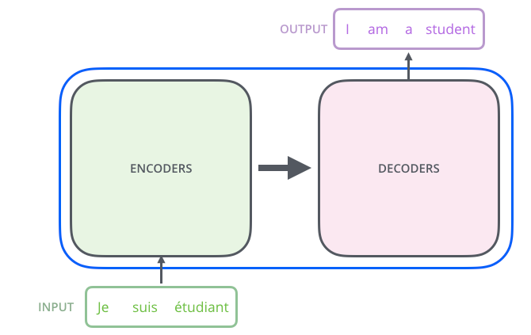
Transformer 架构简述
4
高层概览
Vaswani, Ashish, et al. "Attention is all you need." Advances in neural information processing systems 30 (2017).
https://jalammar.github.io/illustrated-transformer/
Notes:
本页是 Transformer 的高层概览。左侧是编码器：由多层堆叠，每层包含多头自注意力加逐位置前馈网络，中间有残差与层归一化；输入先做嵌入与位置编码，再逐层经过注意力与 FFN。右侧是解码器：除自注意力外还有掩码自注意力、编码器-解码器注意力以及前馈网络；掩码保证自回归时只看到已生成部分，编码器-解码器注意力则把源端信息注入解码。图里可以看到输入输出、注意力块与 FFN 的衔接关系。从软硬件角度，编码器侧主要是自注意力和矩阵乘、激活，训练时整序列可一次前向，并行度很高；解码器多了掩码和交叉注意力，推理时每一步都要读写的 KV 缓存会随层数、头数和序列长度线性甚至二次增长，这些都会在后面的“算子需求”和“内存墙”部分具体展开。参考文献是原始论文以及 Jay Alammar 的图示 Transformer 博客，课后可以对照图把数据流走一遍。

Slide 5

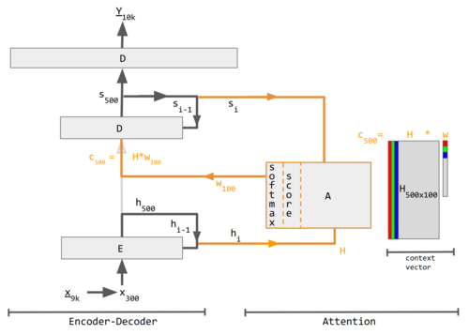
什么是注意力? (1/4)
5
注意力是一个被广泛研究的概念，通常与唤醒、警觉以及对周围环境的参与程度联系在一起进行研究。
在最广义的形式中，注意力可以被描述为一种对周围环境的整体警觉水平或参与能力。
– 《心理学、神经科学与机器学习中的注意力》, 2020.
最早期阶段的神经元对简单的视觉属性进行调谐，例如亮度对比、颜色拮抗、朝向、运动方向和速度，或多种空间尺度下的立体视差。随着从低级视觉区域到高级视觉区域的发展，神经元调谐变得越来越专门化，使得高级视觉区域中包含仅对角点或交界处、明暗形状线索或特定现实物体的视图做出响应的神经元。
– 《视觉注意力的计算建模》, 2001.
Notes:
这一页从更广义的概念切入。在心理学和神经科学里，注意力常与唤醒、警觉以及对环境的参与程度联系在一起。最广义地说，注意力可以理解为对周围环境的一种整体警觉水平或参与能力。图中引用了《心理学、神经科学与机器学习中的注意力》以及《视觉注意力的计算建模》：早期视觉神经元对亮度、颜色、朝向、运动等简单属性调谐，随着层级升高，调谐越来越专门化，直到对特定物体或场景敏感。在机器学习里，我们把这种“选择性关注”抽象成可学习的权重分配机制，即：对一组输入，学习把“注意”集中在哪些部分，从而得到加权的表示。下一页会进入 NLP 里注意力在模型中的具体形式。

Slide 6
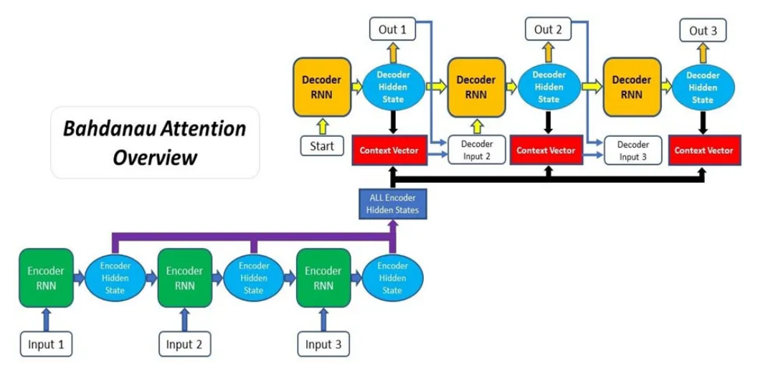
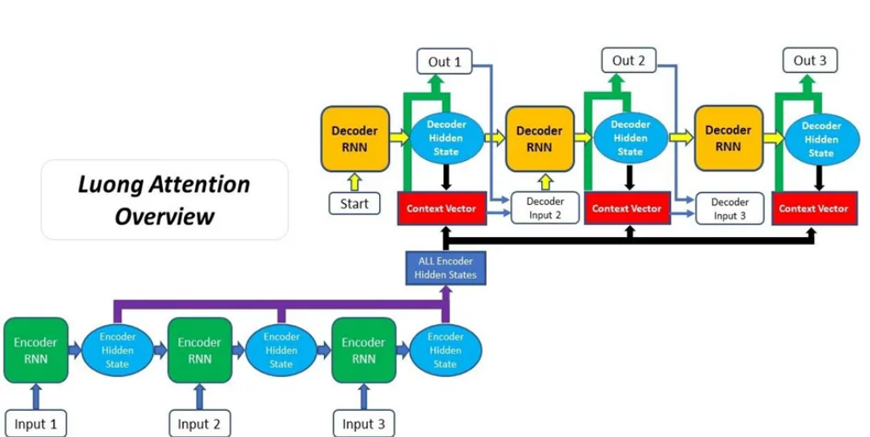
什么是注意力? (2/4)
6
Bahdanau 注意力机制（2014）– 注意力的崛起
  为神经机器翻译引入"联合学习对齐与翻译"
Luong 注意力机制（2015）– 提升效率
  引入"全局注意力"，简化并改进Bahdanau 的方法
Notes:
这里进入神经网络中的注意力机制。Bahdanau 等人二零一四年在神经机器翻译中提出“联合学习对齐与翻译”，为编码器-解码器引入了注意力：解码时对编码器各时间步的表示做加权聚合，显式学习源端与目标端的对齐。这是注意力在 NLP 中的崛起。Luong 等人二零一五年进一步提出全局注意力等形式，简化并改进了 Bahdanau 的方法，提升了训练与推理效率。图中左右两侧对应两种经典结构，大家可以看到编码器隐状态与解码器状态如何通过注意力权重结合。这些工作奠定了后来 Transformer 中“查询-键-值”与“编码器-解码器注意力”的设计思路。

Slide 7
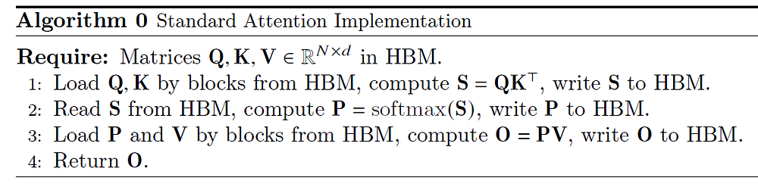
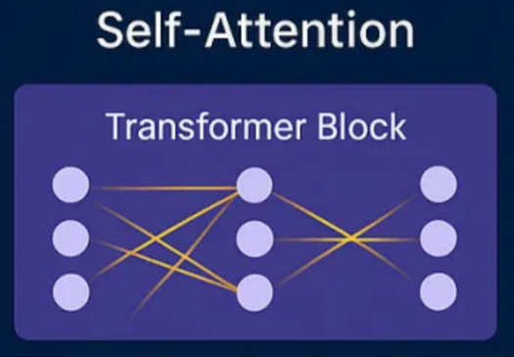
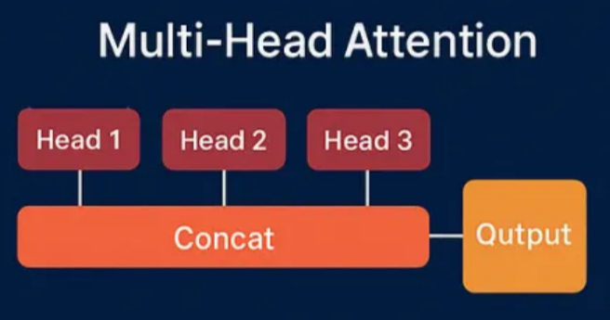
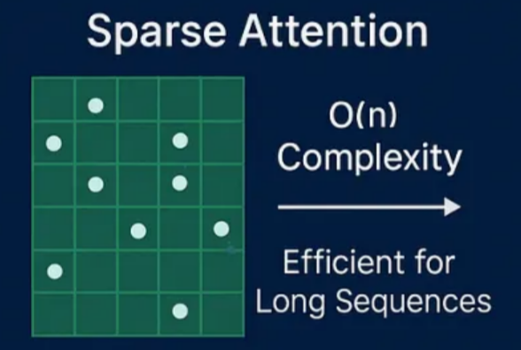
什么是注意力? (3/4)
7
Transformer（2017）– Attention Is All You Need
  完全摒弃循环（RNN）和卷积（CNN），仅依赖注意力机制
自注意力
多头注意力
稀疏注意力
…
Notes:
二零一七年 Transformer 提出“Attention is All You Need”，完全去掉 RNN 和 CNN，只依赖注意力。本页强调三点：一是自注意力，即序列内部每个位置对所有位置做注意力；二是多头注意力，把表示拆成多个子空间、多组 Q/K/V，增强模型关注不同关系的能力；三是后续发展出的稀疏注意力等变体，用于降低长序列的复杂度。图中展示了自注意力、多头与稀疏注意力的示意图。从体系结构角度，自注意力的核心就是大矩阵乘法与 Softmax，这也是 GPU、NPU 上要重点优化的算子组合。

Slide 8


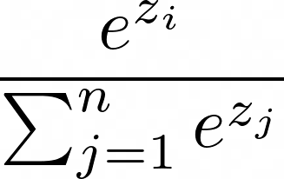
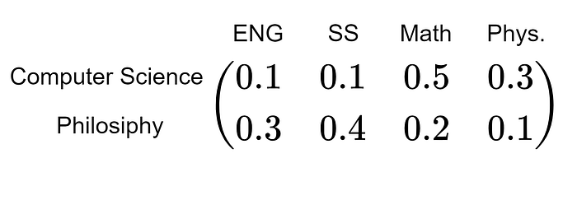
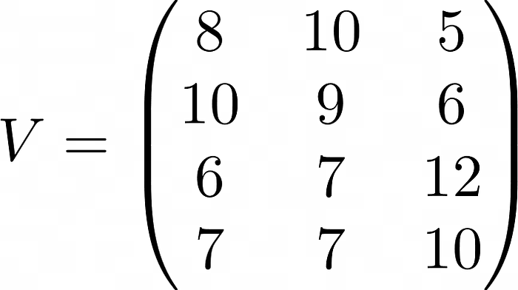
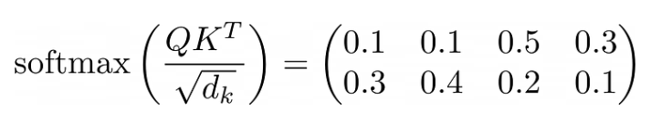

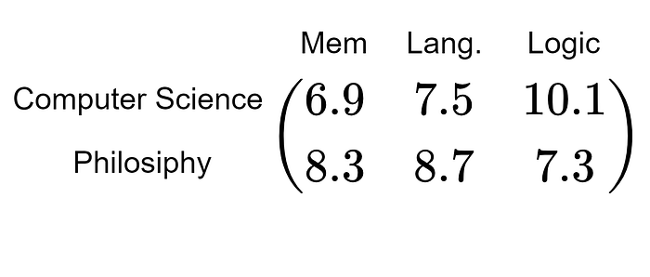
什么是注意力? (4/4)
8
注意力
  示例
https://medium.com/@funcry/in-depth-understanding-of-attention-mechanism-part-ii-scaled-dot-product-attention-and-its-7743804e610e
Notes:
这一页用“注意力示例”把前面概念具象化。图中通过示例说明：给定输入序列，注意力会为每个位置产生一组权重，表示该位置与其它位置的相关程度，再按权重对值进行加权求和得到新表示。页脚给出了一个深入讲解缩放点积注意力的参考链接。授课时可以指着图中的权重分布说：例如某个词在编码时会对语义相关的词赋予更高权重，这就是“注意”在计算上的体现。理解这一点后，后面 Q、K、V 的角色和 Attention 公式就更容易对应到具体计算步骤。

Slide 9
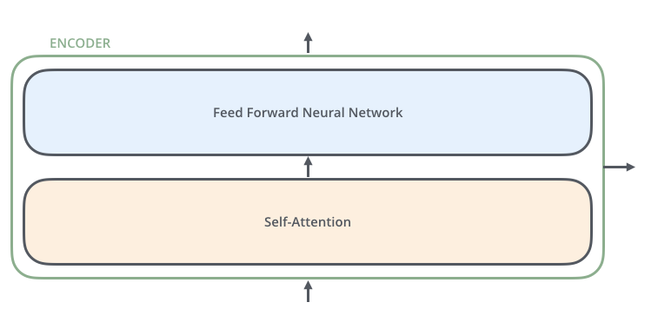
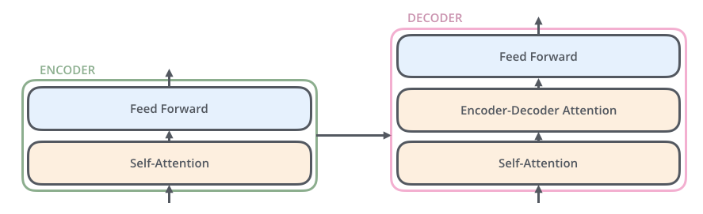
背景：Transformer (1/3)
编码器
  多头自注意力机制
  简单的逐位置前馈网络
解码器
  掩码自注意力
  编码器-解码器注意力
  前馈网络
Notes:
本页细化 Transformer 的模块划分。编码器包含：多头自注意力机制，以及简单的逐位置前馈网络，即对每个位置独立做两层线性变换加激活。解码器包含：掩码自注意力，保证自回归时只能看到已生成词；编码器-解码器注意力，用解码器状态去查编码器输出；以及前馈网络。图中左右分别对应编码器与解码器的结构图。在实现上，编码器可以高度并行；解码器在训练时也可做并行，但推理时通常是逐步生成，每一步都要用 KV 缓存，这对内存带宽和算子设计都有直接影响。

Slide 10
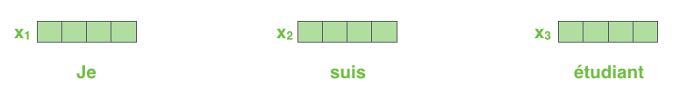
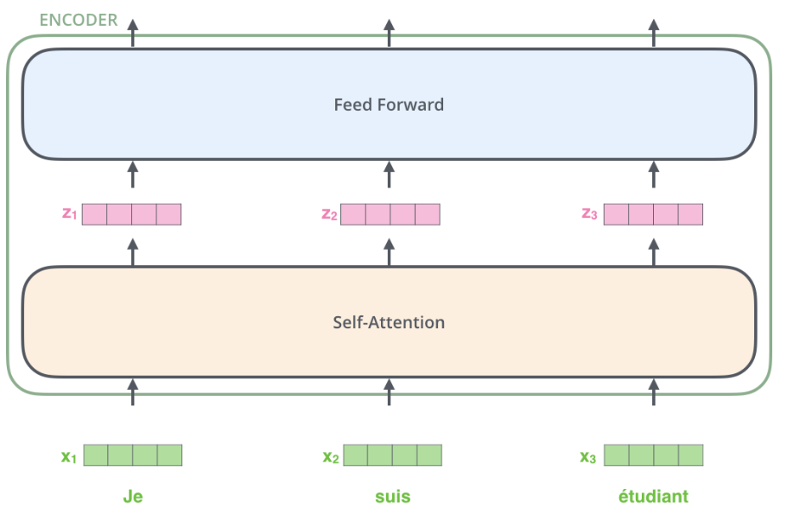
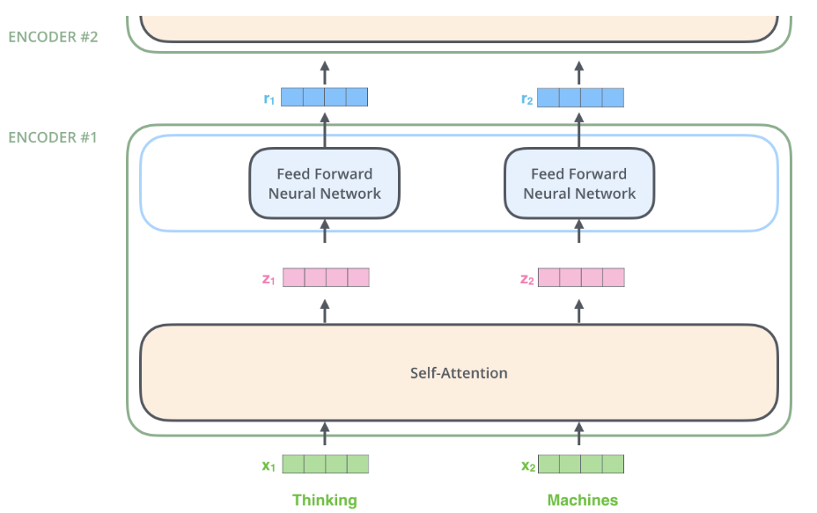
背景：Transformer (2/3)
张量
编码流程
  自注意力层中的依赖路径
  前馈层中的独立路径
Notes:
这一页从张量与数据流看编码过程。左侧是输入张量经过嵌入与位置编码后的形状与流动；中间和右侧强调了两类依赖：在自注意力层中，任意两位置之间都有依赖路径，所以需要计算所有位置对的注意力；在前馈层中，各位置独立、没有序列维上的依赖。因此计算热点在自注意力：大矩阵乘 QK^T、Softmax、再乘 V，以及多层的重复。理解“自注意力依赖路径”和“前馈独立路径”的差别，有助于后面分析为什么注意力是 O(n²) 而 FFN 是 O(n)，以及为什么优化重点在注意力算子。

Slide 11
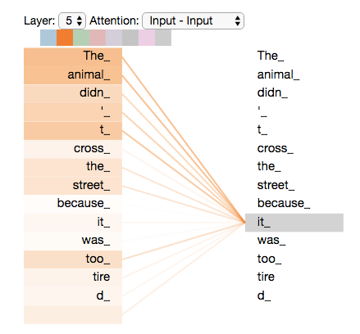
背景：Transformer (3/3)
自注意力机制的高层概览
  The animal didn't cross the street because it was too tired
Notes:
本页用一句英文例句说明自注意力的高层行为：“The animal didn't cross the street because it was too tired.” 图中会展示在理解“it”指代谁时，模型如何通过自注意力把“it”与“animal”关联起来。也就是说，自注意力让每个位置能够根据语义去聚合全局信息，而不是像 RNN 那样只能依赖局部与历史。这对理解后续 Q/K/V 的语义很有帮助：查询相当于“我在找什么”，键和值则提供“谁有什么信息、具体内容是什么”。

Slide 12
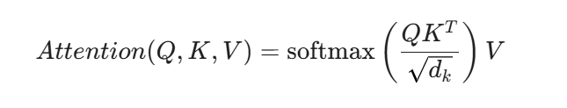
Q/K/V 矩阵 (1/2)
12
自注意力即信息检索
三元组：
  每个词元被转换为三个向量
  查询（Q）：“我在寻找什么？”
  键（K）：“我包含什么信息？”
  值（V）：“我提供的实际内容是什么？”
机制：
  相似度：计算当前词元的查询与所有其他词元的键之间的兼容性。
  权重：将分数通过Softmax函数以获得注意力权重。
  输出：最终表示是值的加权求和。
Notes:
自注意力可以看作一种信息检索。每个词元被映射成三个向量：查询 Q 表示“我在寻找什么”；键 K 表示“我包含什么信息”；值 V 表示“我提供的实际内容”。机制上分三步：先算当前词元查询与所有词元键的相似度，得到分数矩阵；再对分数做 Softmax 得到注意力权重，使每行和为 1；最后用权重对值做加权求和得到该位置的输出。图中会展示从输入到 Q、K、V 再到分数与权重的流程。在实现里，Q、K、V 通常由同一输入经三个线性层得到，即 X 乘 W_Q、W_K、W_V；维度与头数、头维的设定直接决定后续矩阵乘的规模：例如 n 个词、d 维，则 Q、K、V 都是 n×d，QK^T 为 n×n，再乘 V 得到 n×d。理解这三者的角色，后续分析复杂度和设计 Flash Attention 时的分块、重计算策略才会顺理成章。

Slide 13
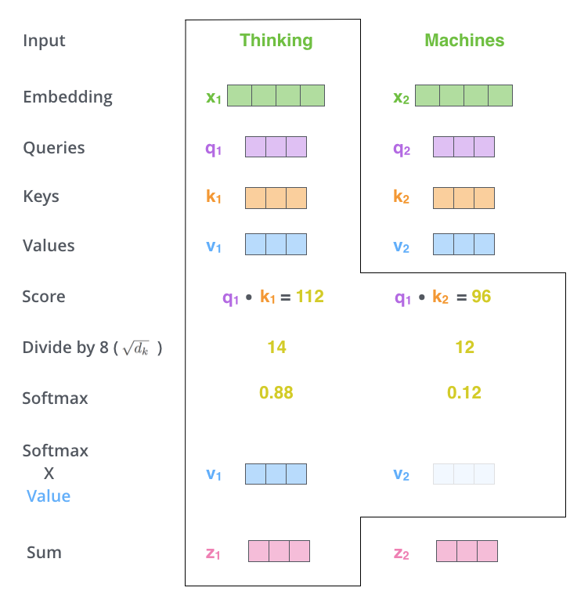
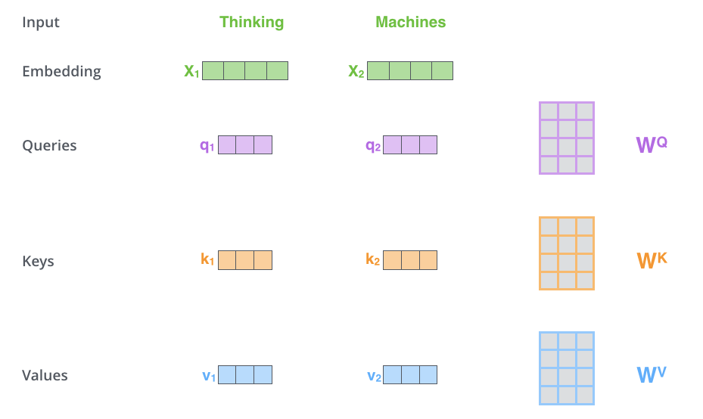
Q/K/V 矩阵 (2/2)
13
创建查询、键和值
  查询：当前词元的“提问”——向所有其他词元询问相关性。
  键：该词元的标识信息——用于回答这个“提问”。
  值：该词元的内容——经加权传递到输出。
评分与权重
Notes:
本页从“创建”与“评分”两方面细化。创建阶段：查询是当前词元的“提问”，用来向所有其它词元询问相关性；键是该词元的标识信息，用来回答这个提问；值是该词元的内容，会按权重传到输出。评分与权重阶段：Q 与 K 做点积或矩阵乘得到分数矩阵，再经 Softmax 归一化。图中左右分别对应“创建 Q/K/V”和“评分与权重”的示意图。理解这三者的角色，才能在后文分析复杂度时清楚为什么会有 n×n 的分数矩阵，以及为什么需要 O(n²) 的存储与计算。

Slide 14
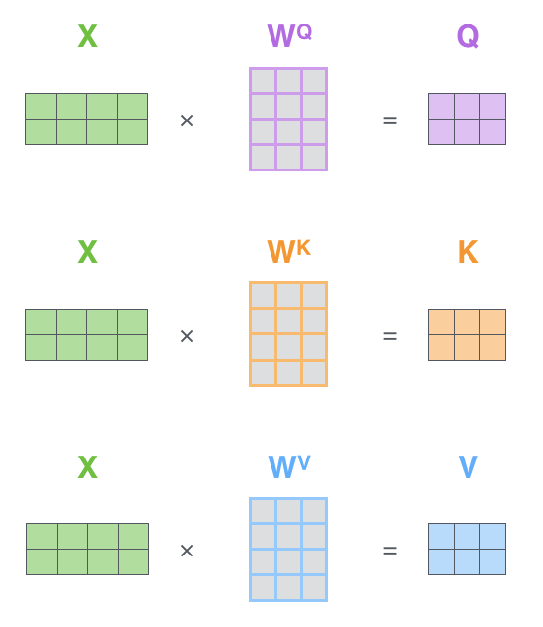
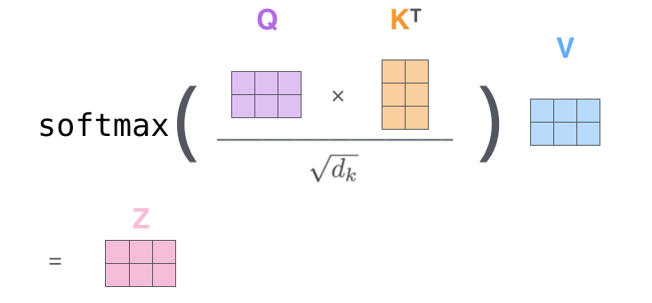
计算流水线：Attention(Q, K, V)
14
计算查询、键和值矩阵
评分与权重
Notes:
这一页对应标准注意力的计算流水线。第一步是计算查询、键和值矩阵：输入 X 分别乘以 W_Q、W_K、W_V 得到 Q、K、V，即三次矩阵乘，读 X 和三个权重、写 Q/K/V。第二步是评分与权重：先算 S 等于 Q 乘 K 的转置再除以根号 d，得到 n×n 的 S；再对 S 的每一行做 Softmax 得到 P，读 S、写 P。第三步是输出 O 等于 P 乘 V，读 P、读 V、写 O。整条流水线就是两次大矩阵乘加一次逐行 Softmax。在硬件实现上，QK^T 和 PV 都是矩阵乘，可用 Tensor Core 或 MMA 指令加速，计算密度高；Softmax 则涉及行内最大值、指数与归一化，访存模式不同，往往与前后矩阵乘做算子融合以减少全局内存往返。图中会标出“计算 Q/K/V”与“评分与权重”两块的对应关系，大家要能在脑子里还原出完整数据流与张量形状。

Slide 15
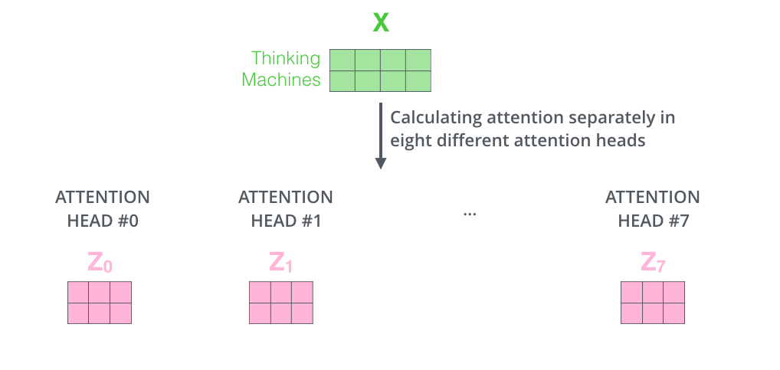
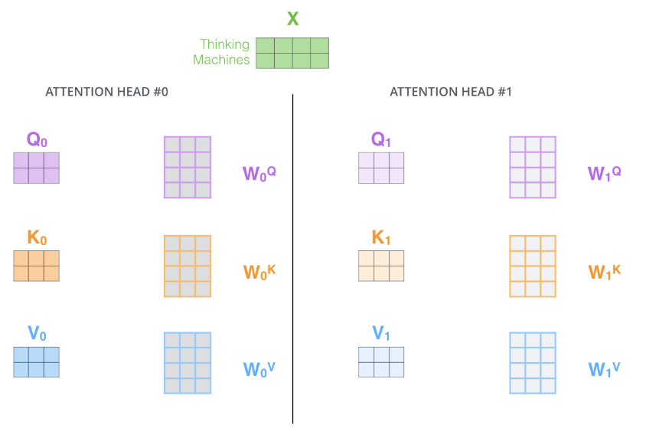
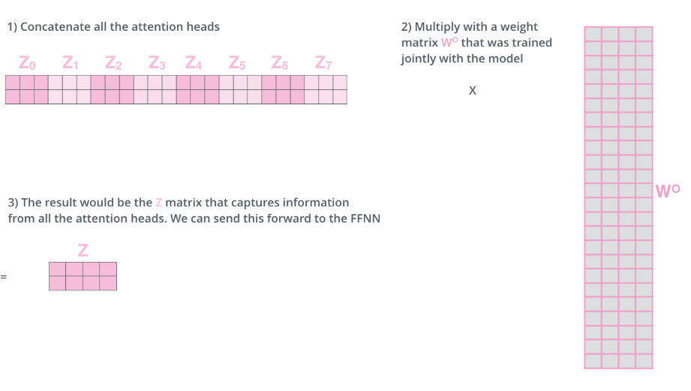
Transformer：多头注意力 (1/2)
15
多头注意力
  扩展模型关注不同位置的能力
  赋予注意力层多个“表示子空间”
将这些矩阵压缩为单一矩阵
Notes:
多头注意力扩展了模型关注不同位置与关系的能力，相当于给注意力层多个“表示子空间”。具体做法是把 Q、K、V 在特征维上分成 h 个头，每个头独立做缩放点积注意力，得到 h 个输出矩阵，再在特征维上拼接后通过一个线性层压缩成单一矩阵。图中会展示“多组 Q/K/V—多组注意力—拼接—线性”的流程。从算子角度，多头可以并行计算，总计算量仍是 O(n² d)，但并行度更高；实现时往往把 batch、头、序列维一起组织，以便充分利用 GPU 的并行与内存带宽。

Slide 16
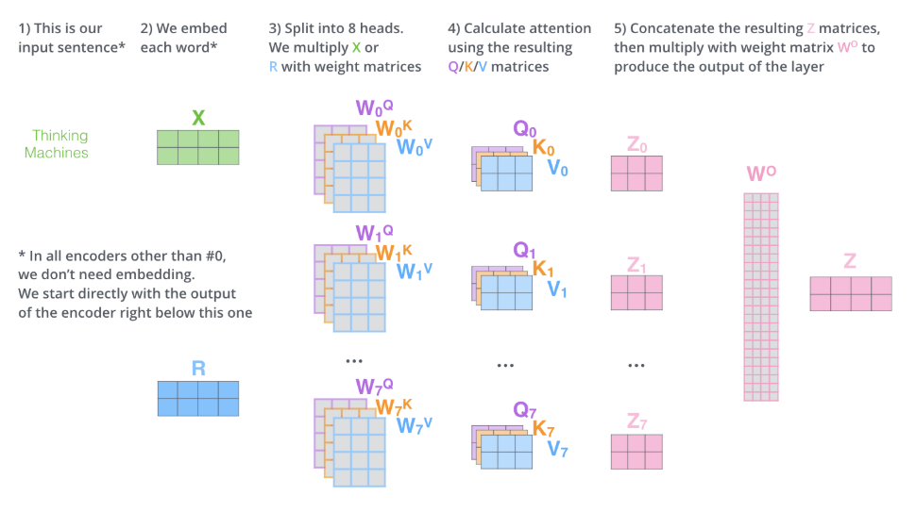
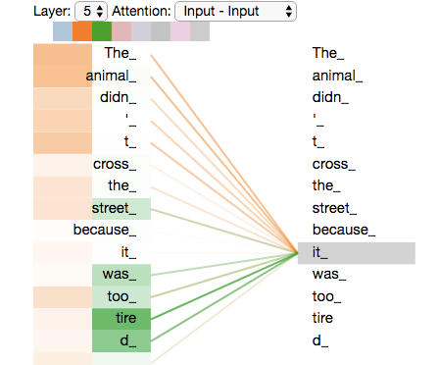
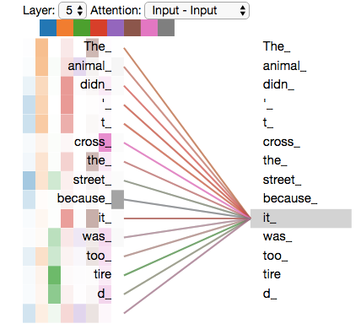
Transformer：多头注意力 (2/2)
16
多头注意力概览
示例
  The animal didn't cross the street because it was too tired
Notes:
本页给出多头注意力的整体概览和一个例句示例：“The animal didn't cross the street because it was too tired.” 不同头可以学习到不同的关注模式，例如有的头关注局部语法，有的头关注长程指代。图中会展示多个头的注意力权重热力图。在系统实现上，多头通常用一次大矩阵乘完成所有头的 Q、K、V 投影，再通过 reshape 分成头，各自做注意力后合并。这要求我们在设计算子时考虑头维、头数对矩阵形状与分块的影响，以便和 Flash Attention 等优化兼容。

Slide 17
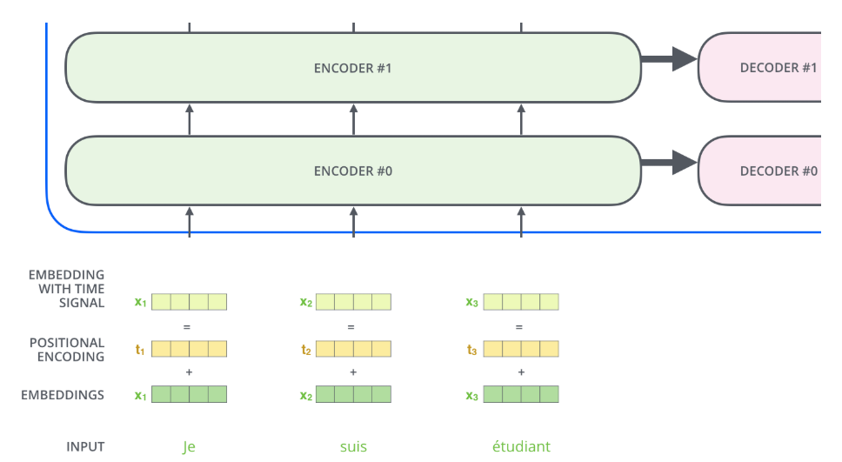
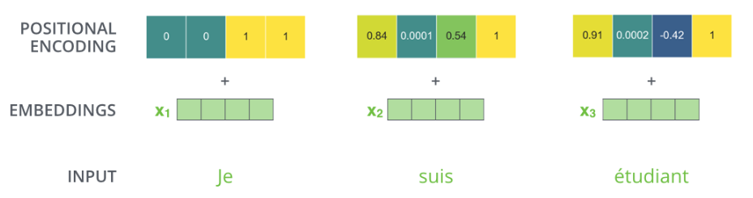
Transformer：位置编码 (1/2)
17
位置编码向量
  其值遵循特定模式
示例
  维度为 4
Notes:
Transformer 本身没有循环与卷积，因此不显式包含位置信息，需要靠位置编码注入。本页介绍位置编码向量：其值遵循特定模式，一般是正弦与余弦函数在维度与位置上的组合，使得不同位置有不同的向量、且相对位置关系可通过内积等形式体现。图中会给出维度为 4 的简化示例，展示不同位置对应的编码曲线。位置编码在实现上通常与词嵌入相加，不增加额外矩阵乘，但对长序列的外推和稳定性有影响，这也是后续 RoPE、ALiBi 等替代方案要解决的问题。

Slide 18

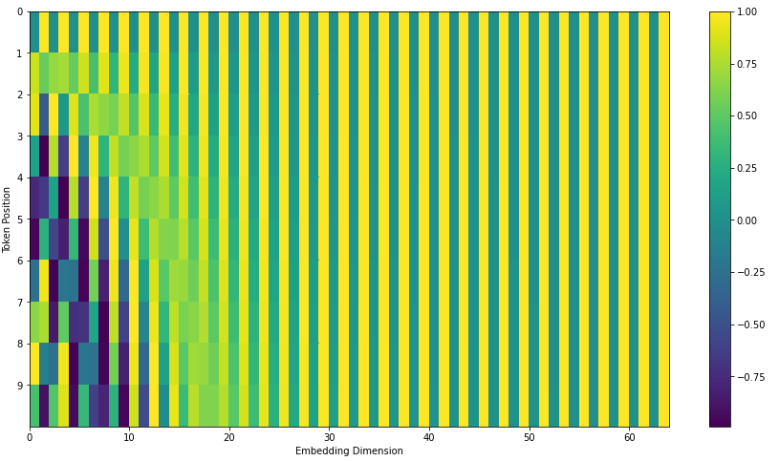
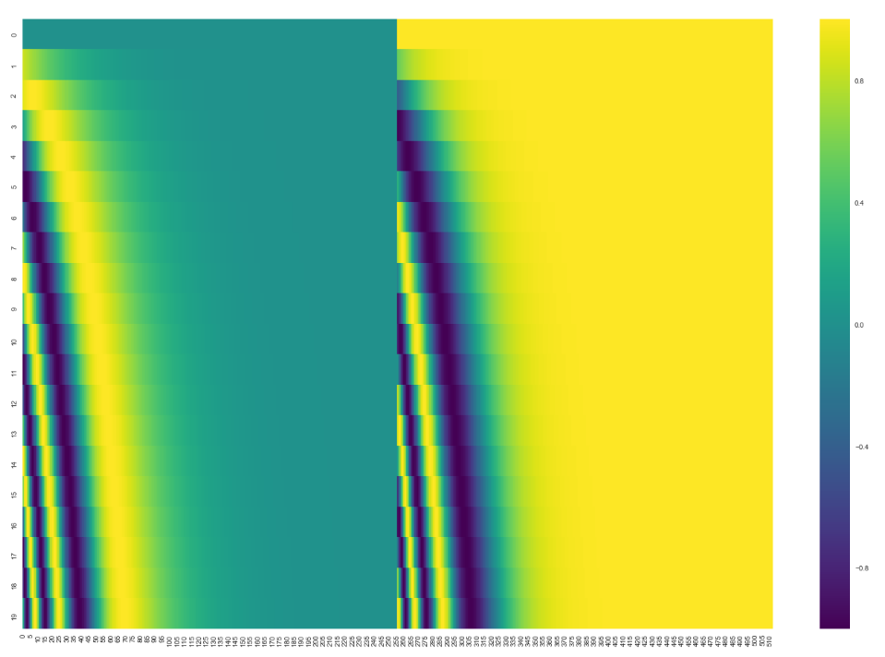
Transformer：位置编码 (2/2)
18
Tensor2Tensor 实现
  20 个词（行）、嵌入维度为 512（列）的位置编码真实示例
https://github.com/jalammar/jalammar.github.io/blob/master/notebookes/transformer/transformer_positional_encoding_graph.ipynb
Notes:
这一页展示 Tensor2Tensor 实现中的真实位置编码：二十个词、嵌入维度五百一十二的矩阵，每行是一个位置、每列是一个维度。图中会显示二维热力图或曲线，便于直观理解正弦余弦随位置与维度的变化。页脚给出了可视化 notebook 的链接。从算子与系统角度，位置编码一般是预计算或查表，与嵌入相加后一起进入第一层；在混合精度与分布式训练中，要保证位置编码与嵌入的精度和分片一致，避免数值与通信问题。

Slide 19
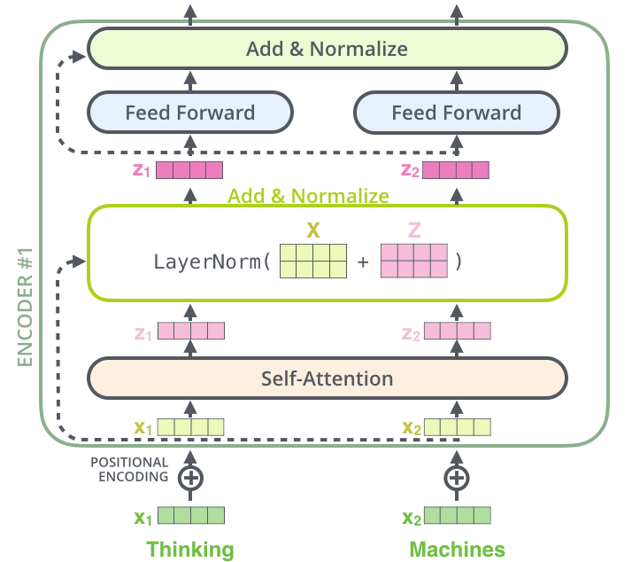
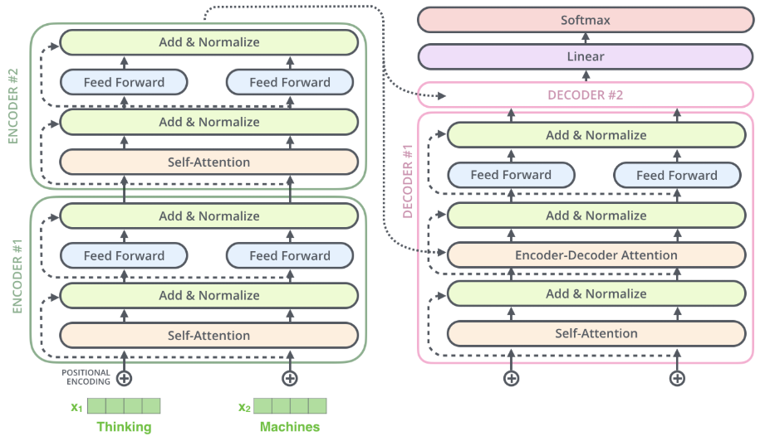
Transformer：残差连接
19
残差连接与层归一化
由 2 层堆叠编码器和解码器构成的 Transformer 示例
Notes:
本页强调残差连接与层归一化。每个子层都采用“子层输出 + 输入”的残差形式，再接层归一化，例如“Add & Norm”在注意力之后和前馈之后各出现一次。图中展示由两层编码器与两层解码器构成的 Transformer 示例，可以清楚看到残差与归一化的位置。残差有利于梯度流动和深层训练；层归一化则稳定激活尺度。在算子融合与内核实现时，常把“注意力 + 残差 + 层归一化”或“FFN + 残差 + 层归一化”打成一块，减少多次读写全局内存的开销。

Slide 20
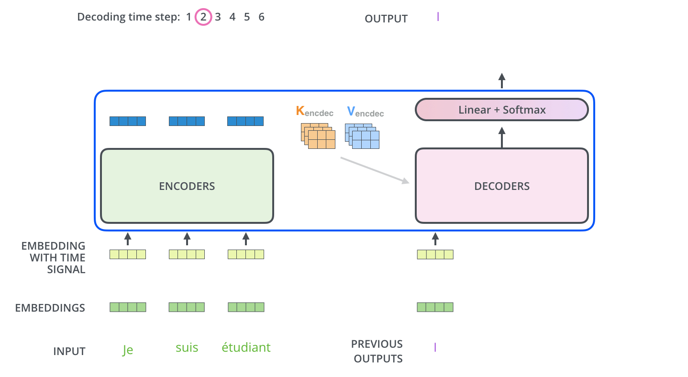
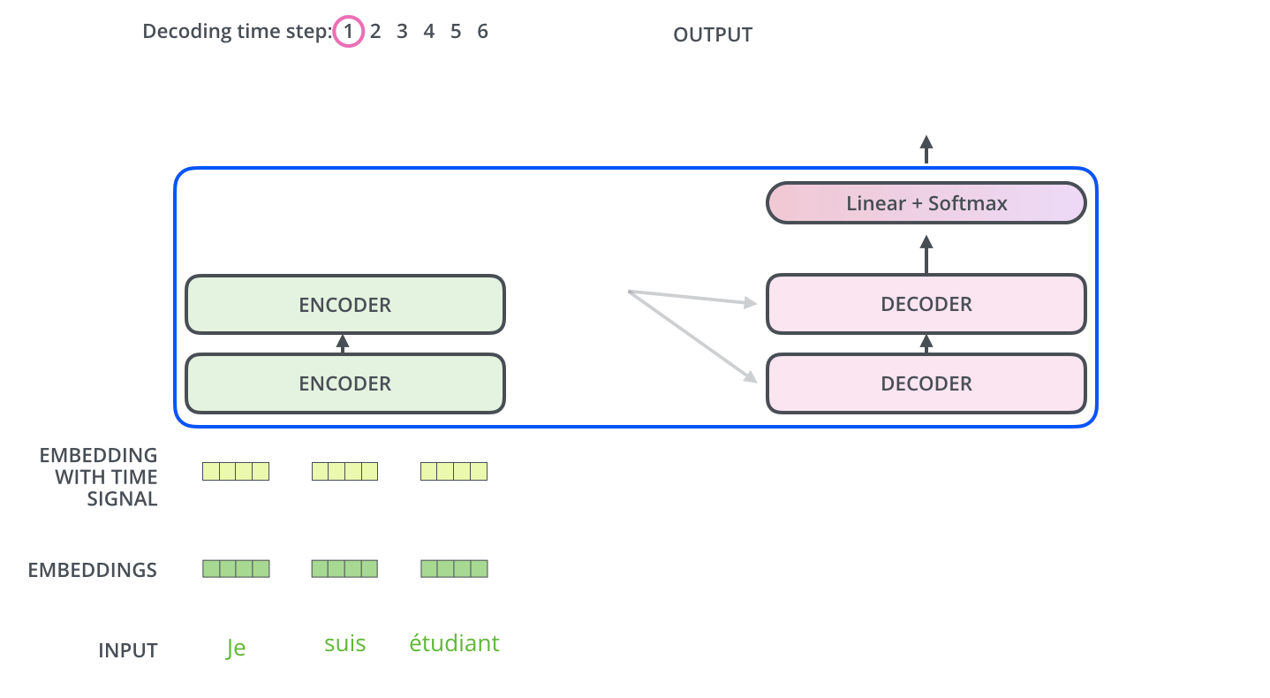
Transformer：解码器
20
解码开始
  起始词元：通常为[BOS]（序列起始符）
重复该过程直至遇到特殊符号
Notes:
解码器从起始词元开始，通常是一个特殊的 BOS 符号。每一步解码器根据当前已生成的序列做掩码自注意力和编码器-解码器注意力，再经前馈与线性层得到下一个词元的分布，采样或取 argmax 得到新词元；重复直到遇到结束符。图中会展示“解码开始”与“重复直至遇到特殊符号”的流程。从系统角度看，推理时每步都要读取并更新 KV 缓存，访存与计算比例与训练不同，因此需要针对解码阶段的算子与内存布局做优化，例如 PagedAttention、KV 缓存压缩等。

Slide 21
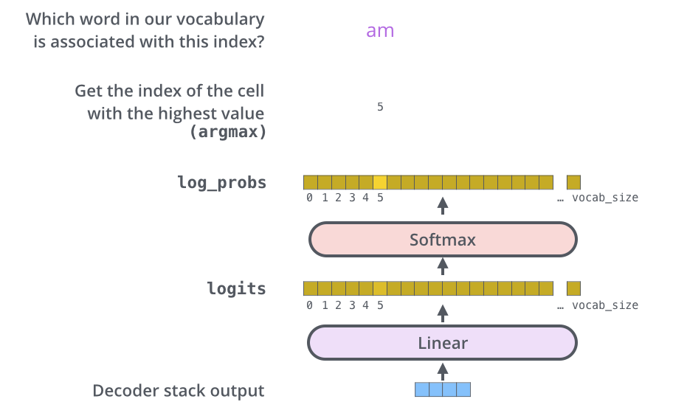
Transformer：最终的线性层与Softmax层
21
Notes:
解码器最后一层输出是向量维为词表大小，经过一个线性层映射到词表维度，再经 Softmax 得到下一个词的概率分布。图中会展示从解码器输出到线性层再到 Softmax 的流程。这一部分计算量相对注意力较小，但 Softmax 在数值稳定与融合上仍有优化空间；在分布式与多卡推理中，大词表的 logits 计算与通信也需要考虑。理解这一层有助于完整串起从输入到最终预测的整条数据流。

Slide 22
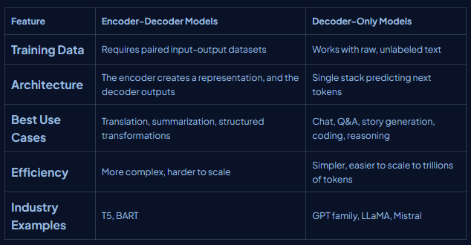
大语言模型 – 仅解码器架构
22
仅解码器：为自回归而生
  基于序列中所有先前内容预测下一个词元。
  简洁性与效率
    单一训练目标：预测下一个词元。
    无需平行数据集——它们昂贵且稀缺。
    可高效扩展至数万亿词元。
  完美匹配生成式任务
  灵活性与涌现能力
  可扩展性与行业验证
仅解码器 vs 编码器-解码器
https://www.c-sharpcorner.com/article/llms-why-modern-llms-like-gpt-are-decoder-only/
Notes:
现代大语言模型多采用仅解码器架构，为自回归生成设计：根据序列中所有已生成内容预测下一个词元。优点包括：训练目标单一，即下一个词元预测；不需要平行语料，数据规模可扩展到数万亿词元；与生成式任务天然匹配；在灵活性与涌现能力上得到工业界验证。图中会对比仅解码器与编码器-解码器两种架构。从软硬件角度，仅解码器模型把计算与内存压力集中在自注意力和 FFN 的重复堆叠上，因此本讲后续的复杂度与内存墙分析直接适用于 GPT 类模型。

Slide 23
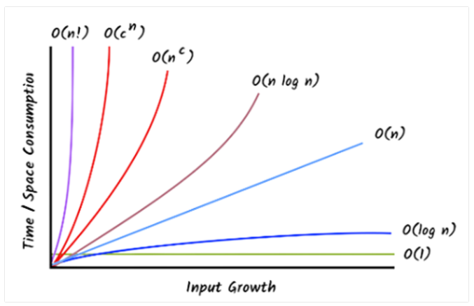
注意力的复杂度 (1/2)
23
在 Transformer 自注意力中，我们计算所有词元对之间的注意力分数：
  查询 Q 是一个 (n,d) 矩阵（n 个词元，每个维度为 d）。
  键 K 是一个 (n,d) 矩阵。
  我们构建一个 n × n 的注意力分数矩阵 QK^T。
  然后乘以值 V，它是一个 (n,d) 矩阵。
这需要约 n²d 次运算
随着 n 增长，二次项占主导地位。
Notes:
在 Transformer 自注意力中，我们计算所有词元对之间的注意力分数。查询 Q 是 n×d 矩阵，键 K 也是 n×d，二者相乘得到 n×n 的分数矩阵 QK^T；再乘以值 V（n×d），得到 n×d 的输出。两次矩阵乘的浮点运算量分别是 n×d×n 和 n×n×d，合计约 2n²d，即 O(n² d)。当序列长度 n 增大时，二次项占主导：例如 n 从 1k 增到 8k，n² 增大约 64 倍，这就是自注意力在长上下文上昂贵的原因。图中会配合矩阵形状示意这一点。理解 O(n² d) 的由来，是后面用 Roofline 分析算力与带宽瓶颈、以及理解 Flash Attention 通过分块与重计算在保持计算量不变的前提下降低访存的前提。

Slide 24
注意力的复杂度 (2/2)
24
1. 计算注意力分数
  QK^T⇒ (n,d) × (d,n) = (n,n)
  计算量约为：O(n⋅d⋅n) = O(n² d)
  这产生一个分数矩阵(n,n)（本质上是所有词元对）。
2. 乘以值矩阵 V
  分数矩阵 (n,n) × V (n, d) = (n, d)
  计算量同样为：O(n⋅n⋅d)= O(n² d)
  因此每次前向传播中单头注意力块的复杂度约为O(n² d).
如果是多头注意力，有h个头，每个头使用维度d/h，但需要重复h次。加总后，复杂度仍为O(n² d).
Notes:
本页把复杂度写得更具体。第一步，计算注意力分数：QK^T 得到 (n,n) 矩阵，计算量为 O(n·d·n) 即 O(n² d)；第二步，分数矩阵 (n,n) 乘以 V (n,d)，计算量同样为 O(n² d)。因此单头注意力前向传播的复杂度约为 O(n² d)。若是 h 个头，每个头维度 d/h，要做 h 次，总复杂度仍为 O(n² d)。也就是说，头数不改变渐进复杂度，只改变并行度与实现方式。这对理解多头注意力的算子设计与分块策略很重要。

Slide 25
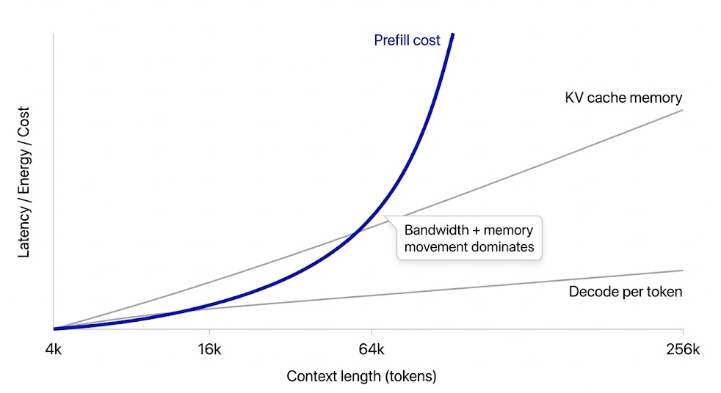
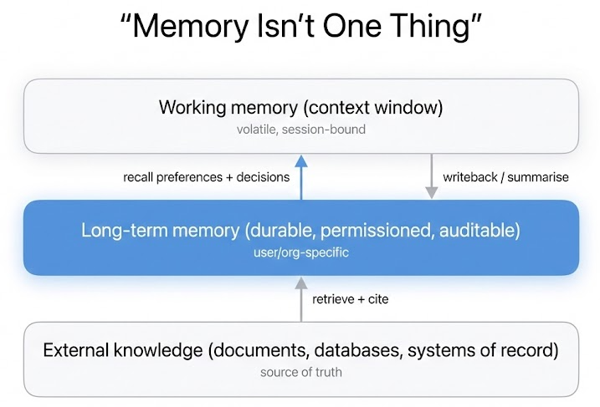
内存墙问题
25
注意力计算代价高昂
  自注意力的灵活性伴随着高昂代价：其复杂度随输入序列长度呈二次方增长。
Transformer 遇到的瓶颈
  KV 缓存爆炸
  带宽瓶颈
注意力是你所需的一切——直到你需要内存
Notes:
自注意力的灵活性带来高昂代价：计算与显存复杂度都随序列长度二次增长。Transformer 在实际部署中会遇到两大瓶颈。一是 KV 缓存爆炸：自回归解码时每层、每个头都要缓存当前步之前所有步的 K、V，显存随层数、头数、序列长度和精度线性甚至二次增长，长上下文时单是 KV 缓存就可能占满显存。二是带宽瓶颈：训练与推理时大矩阵的读写使 HBM 带宽成为限制，GPU 算力无法被充分利用，落在 Roofline 的带宽受限区。业界有说法叫“Attention is all you need—until you need memory”，说的就是注意力在长上下文下的内存墙。图中会展示计算与内存随 n 增长的对比，引出下一节对标准注意力数据流与 HBM 访存的定量分析，以及“是否必须实体化 n×n 矩阵”这一关键问题。

Slide 26
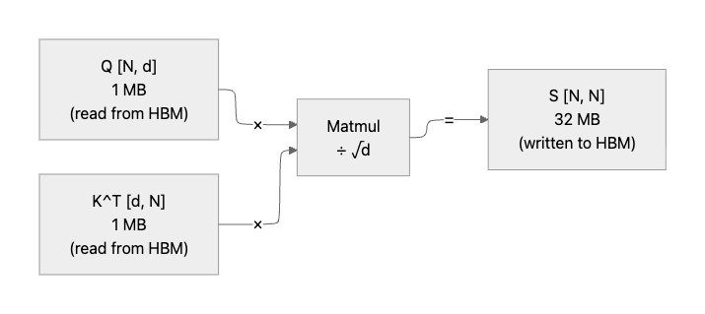
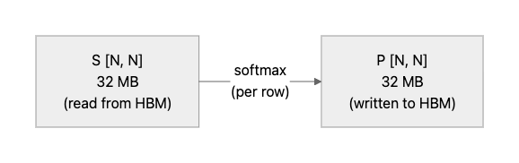
标准注意力的数据流图 (1/2)
26
步骤 1：计算注意力分数（S = QK^T / √d）
步骤 2：应用Softmax（P = softmax(S)）
例如：
N = 4096，d = 128，FP16
Notes:
本页展开标准注意力的数据流。步骤一：计算注意力分数 S 等于 QK^T 除以根号 d，得到 (n,n) 的 S，需要读 Q、K，写 S。步骤二：对 S 做 Softmax 得到 P，即 P 等于 softmax(S)，需要读 S、写 P。图中会给出对应数据流图，并标注例如 N 等于 4096、d 等于 128、FP16 时的张量规模。从算子与内存角度看，S 和 P 都是 n×n，在 n 较大时单是存储这两个矩阵就会占用大量 HBM，并且每步都要在 HBM 与片上存储之间搬运，带宽成为瓶颈。

Slide 27
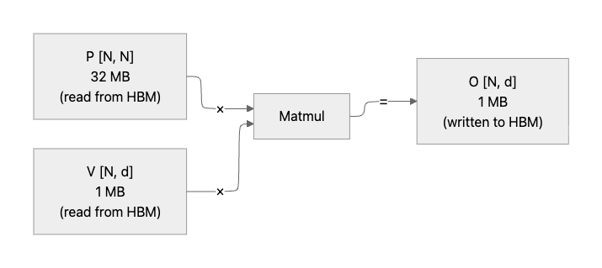
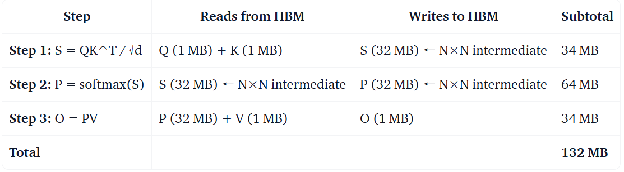
标准注意力的数据流图 (2/2)
27
步骤 3：计算输出（O = PV）
总 HBM 访存量：
例如：
N = 4096，d = 128，FP16
Notes:
步骤三：计算输出 O 等于 P 乘 V，读 P、读 V，写 O。把步骤一到三的读写作总 HBM 访存量，就能定量看到标准实现下访存有多大。图中会给出完整数据流与总 HBM 访存量公式或数值示例，同样在 N 等于 4096、d 等于 128、FP16 的设定下。这直接对应到后续 Flash Attention 等工作的动机：通过分块与重计算，避免实体化完整的 n×n 矩阵，从而降低访存与显存占用，提升有效算力利用。

Slide 28

标准注意力的"内存墙"
28
问题：标准注意力复杂度为 O(n²)。
痛点：显存消耗随序列长度 n 呈二次方增长，导致在长上下文处理中频繁出现显存溢出（OOM）错误。
关键问题：我们真的需要实体化并存储那个巨大的 N × N 注意力矩阵吗？
Notes:
本页总结标准注意力的内存墙问题。问题是标准注意力的复杂度为 O(n²)。痛点是显存消耗随序列长度 n 呈二次方增长，在长上下文场景下极易出现显存溢出 OOM。关键问题是：我们是否真的需要把那个巨大的 N×N 注意力矩阵实体化并存下来？图中会引用 AI 与内存墙的相关图示。答案是可以不实体化：Flash Attention 通过分块计算与在线 Softmax，在 O(n² d) 计算不变的前提下，把 HBM 访存从 O(n²) 量级降下来，这正是下一阶段算子优化与系统设计的出发点。本讲到这里把注意力原理与算子需求串完，后续课程会在此基础上讲具体优化与实现。

Slide 29

解决方案： FlagOS， 统一AI系统软件栈
Notes:
统一、开源 AI 系统软件栈 FlagOS 简介
面向多芯片的统一、开源 AI 系统软件栈 FlagOS ，是由芯片企业、系统厂商、算法和软件相关单位、非营利性组织、科研机构等十多家国内外机构共同发起并创立的，围绕多种 AI 芯片使用的核心痛点问题，打造的包括通用算子库 FlagGems、统一编译器 FlagTree、并行训推一体框架 FlagScale、统一通信库 FlagCX、自动迁移发版平台 FlagRelease和多芯片评测工具 FlagPerf 的系统软件生态。FlagOS 让我们看到了打破不同芯片软件栈之间生态隔离的可能性，将有效降低开发者的迁移成本。
官网：
https://flagos.io
交互式问答入口：
https://wiki.flagos.io
官方文档：
https://docs.flagos.io
最新1.6版本介绍：
https://mp.weixin.qq.com/s/eBgg6_5FJV-RuYk5fBQvOg
💕 真诚开源，欢迎Star-Watch-Fork
1、高性能通用AI 算子库 FlagGems：https://github.com/flagos-ai/FlagGems
2、统一 AI 编译器 FlagTree: https://github.com/flagos-ai/flagtree
3、并行训推一体框架 FlagScale：https://github.com/flagos-ai/FlagScale
4、统一通信库 FlagCX：https://github.com/flagos-ai/FlagCX
5、大模型评测工具 FlagPerf: https://github.com/flagos-ai/flagperf
6、算子自动生成工具KernelGen： https://kernelgen.flagos.io
7、大模型发版工具FlagRelease:
https://modelscope.cn/organization/FlagRelease
https://huggingface.co/FlagRelease/models
https://www.wisemodel.cn/models/FlagRelease
https://www.gpufree.cn
https://www.aihuanxin.cn
国内镜像站点：
https://gitcode.com/flagos-ai
https://gitee.com/flagos-ai
微信公众号：智源FlagOpen
视频号：智源FlagOpen

Slide 30








https://space.bilibili.com/3546791834290849
https://github.com/flagos-ai
https://www.zhihu.com/people/95-22-20-18/posts
https://flagos.io/Home

Slide 31

感谢观看！

